Slide 1
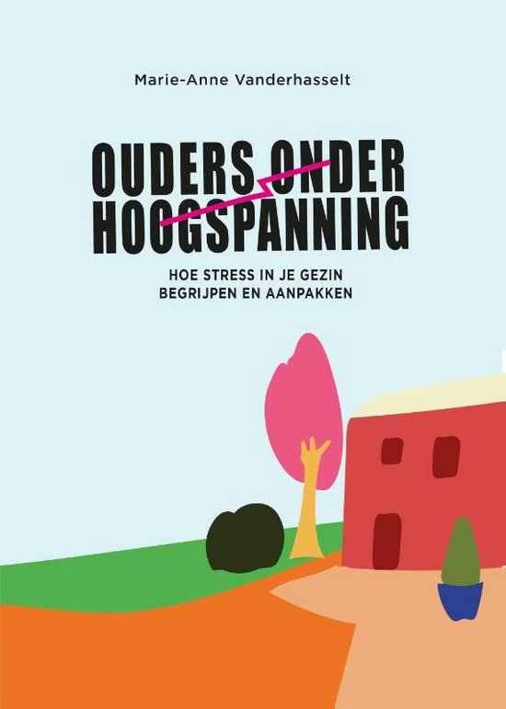
vakgroep hoofd en huid
ghent experimental psychiatry lab
Stress in je gezin is besmettelijk, rust ook!
Marie-Anne Vanderhasselt
25/04/2024
Notes:
Professor in de psychologie;
Stressonderzoeker Ugent
Vaak gefocust op het kind, opvoeding, minder op stress bij ouderschap → Heel normaal om stress te ervaren, veel misverstanden
Boek geschreven Kinderen grootbrengen is een prachtige, maar vaak ook uitdagende taak. Je krijgt er nu eenmaal geen handleiding bij en zie aan het einde van een drukke dag maar eens je geduld te bewaren.
Geen opvoedingscoach
Eerst uitleggen wat stress is, wat eraan te doen, eidnigen met besmettelijkheid van stress en rust

Slide 2
Opvoedstress.be
Notes:
Mooie campagne, met levensstijl als belangrijke pijler
Oorwurm van de kapitein
Stress in gezin is erg normaal

Slide 3
Lijst met stresserende gebeurtenissen
Wanneer kinderen ziek zijn
Ze in bed krijgen
Ze bepaalde voeding laten eten
Schermtijd beperken
Ze hun kamer laten opruimen
Ze hun tanden laten poetsen
Maaltijdmomenten
De ochtendroutine
Ze op tijd op school krijgen
Ze aangekleed krijgen voor school
11.De wekelijkse boodschappen doen
12. Ervoor zorgen dat ze hun huiswerk doen
13. Belangrijke schooldata onthouden
14. Ze iets laten eten
15. Badtijd
16. Erop toezien dat ze niet te veel suiker eten
17. Ze uit bed krijgen
18. Nieuwe kledij/schoenen kopen
19. Huiswerkdeadlines onthouden
20. Ze hun schoenen laten aantrekken ’s ochtends
UK Department of Education,
Platt, 2013
Notes:
Evolutie in stressonderzoek
Ik versus Michiel
Hoe iemand een bepaalde situatie beoordeelt

Slide 4
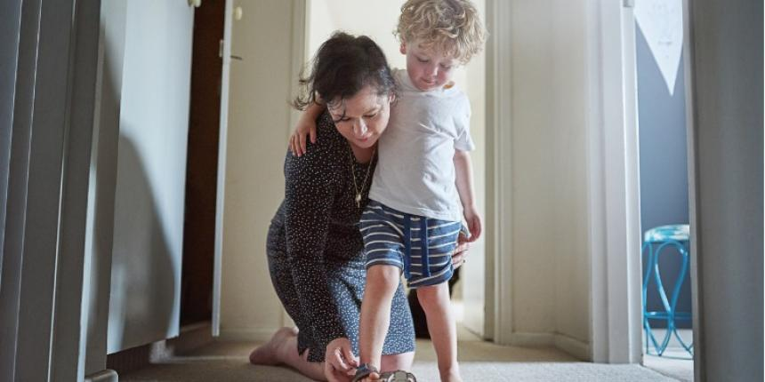
Wat bezorgt ons stress?
→ Belangrijk, gevoel van controle
Onvoorspelbaarheid
Oncontroleerbaarheid
Nieuw
Een reële bedreiging noodzakelijk???
Notes:
Wat zijn de voorwaarden om stress uit te lokken,
Als iets belangrijk is, en als onvoorspelbaar in gedrag en emoties
Minder controle over de situatie
Het is een fase
Zien we een bepaalde gebeurtenis als bedreigend, dan resulteert dat in een emotionele spanning (gevoelens van angst) en een lichamelijke spanning (verhoogde hartslag, droge mond). Beleeft de persoon de gebeurtenis als een uitdaging die binnen zijn of haar mogelijkheden ligt (‘I can cope with it’, ‘Yes we can!’, zoals Barack Obama het verwoordt), dan zal het ons motiveren en stimuleren.
Het is een kunst om een optimaal gevoel van spanning en uitdaging aan te houden

Slide 5
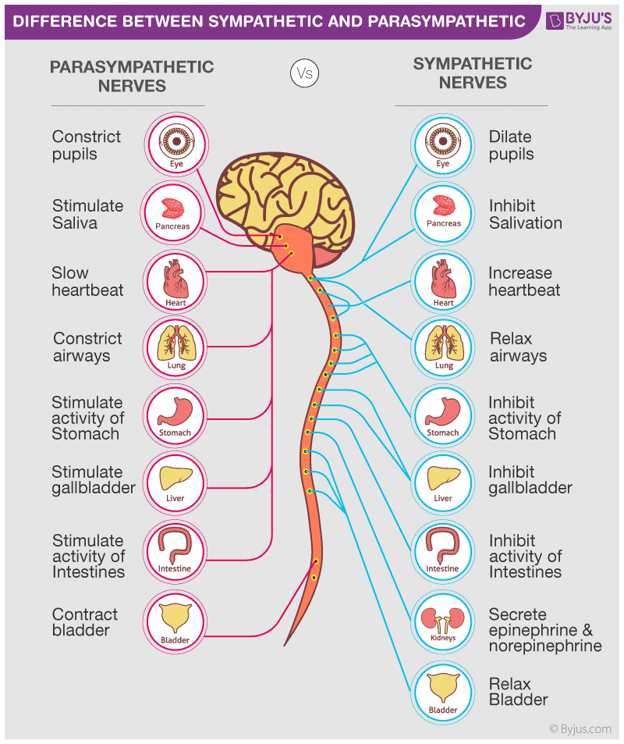
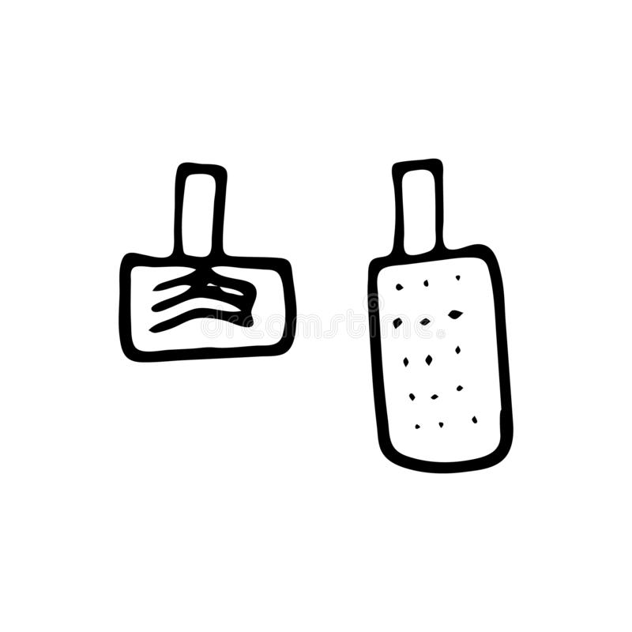
Stress = Reactie van het lichaam,
Aangestuurd door ons brein
Notes:
Simplistisch uitgedrukt: gas en rem: beide werken samen
Typisch voorbeeld al je je trein wil halen, op gaspedaal drukken
Met jonge kinderen: vaak

Slide 6
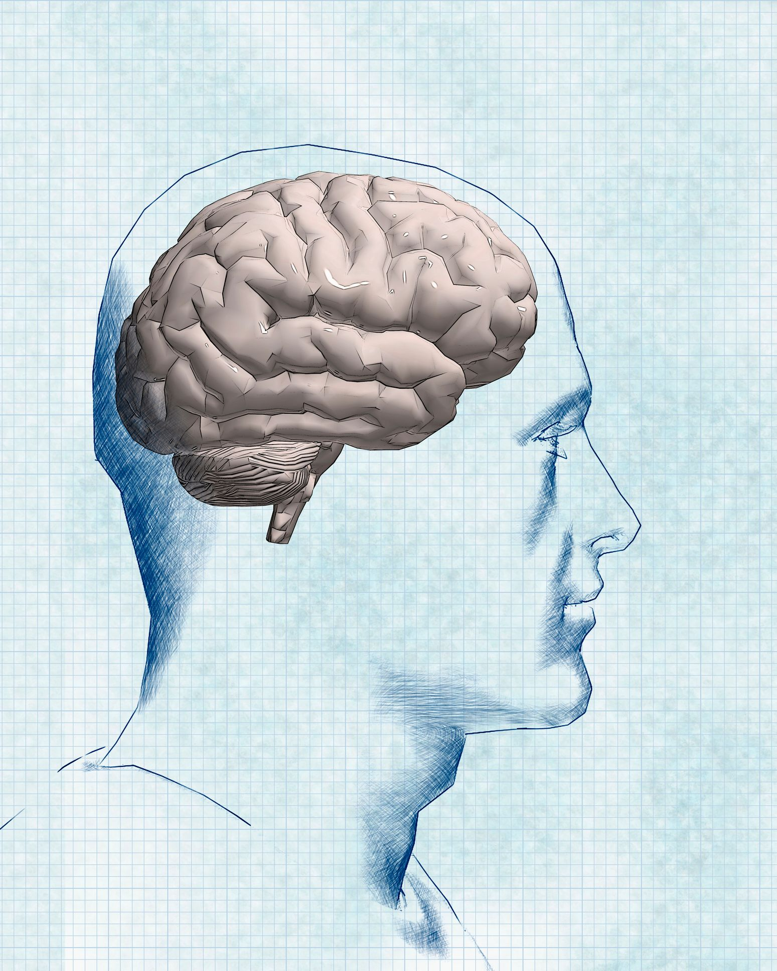
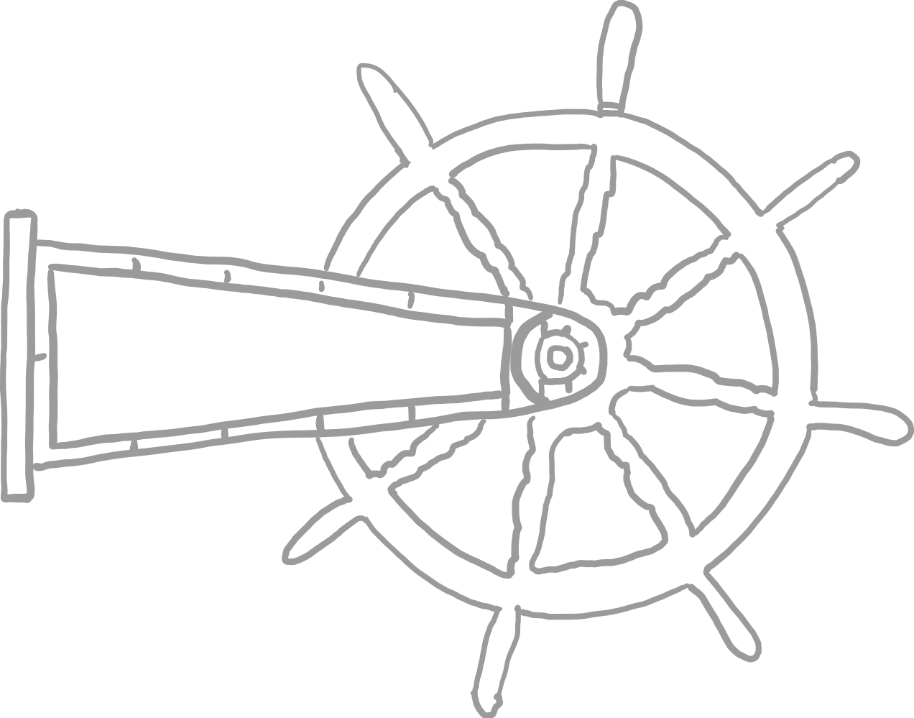
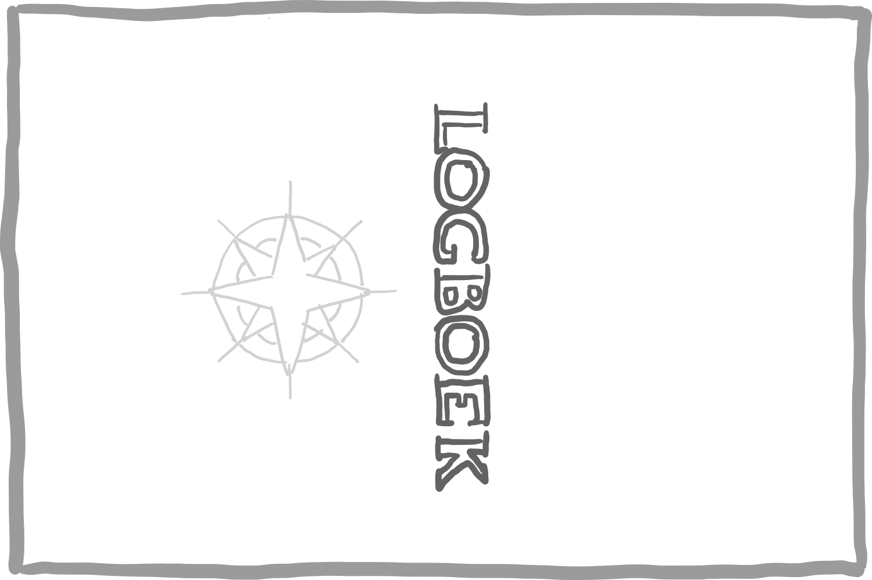
De prefrontale cortex helpt ons om beslissingen te maken, om aandachtig te zijn en te leren
De hippocampus helpt ons te onthouden en herinneren wat we geleerd hebben
De stuurman
het logboek
De amygdala zorgt ervoor dat we snel dreiging opmerken en is het emotiecentrum in onze hersenen
de matroos in het kraaiennest
Notes:
Op tijd vertrekken naar school, maar toch de vaatwasser uitladen

Slide 7
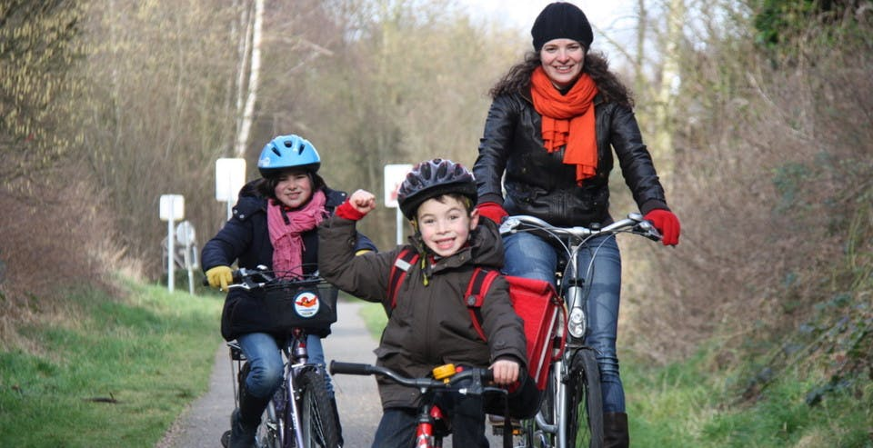
Stress = Reactie van het lichaam, aangestuurd door ons brein

Slide 8
Brein onder stress: matroos in kraaiennest aan zet
Onrustig
Prikkelbaar
Reactief
Boos/vijandig
Verdrietig
Depressief/angstig
…
Opgeslorpt door gevaar of dingen die je niet leuk vindt of slecht gaan
Notes:
Na drukke dag op school

Slide 9
Brein onder stress: belang eerste stuurman
Vermijden om constant paraat te staan
Emoties te reguleren
Effectieve/creatieve strategieën gebruiken
Sensitiever en responsiever in de opvoeding
Notes:
Uit een onderzoek met ouders van jonge kinderen bleek dat ouders die in staat zijn om hun emoties onder controle te houden, sensitiever en responsiever zijn in de opvoeding.
Bij een gevoel van oncontroleerbaarheid gaat de stuurrman zeker steken laten vallen,
Stel je wil rustig blijven als je kinderen het uithangen, tot op een bepaald punt dat het niet meer lukt

Slide 10
Jouw piratenboot
Maak even de tijd om jouw boot op zee te bekijken
Wanneer schiet de matroos in zijn kraaiennest in actie?
Merk je dan dat de stuurman onder de indruk is, en je niet meer helder denkt?
Wat zijn terugkerende stressmomenten?
Notes:
Merk je dat je onrustiger wordt als je het gevoel hebt dat je de situatie minder in handen hebt? Wat zijn de terugkerende stressmomenten? Wat is het precies dat je stress bezorgt in die situaties?
Vertel het aan iemand, praat erover
Plannen blijkt een erg effectieve manier te zijn om stress te beheersen. Het kan bijvoorbeeld helpen om een half uurtje vroeger op te staan zodat de ochtend rustiger verloopt. Of je kan de avond ervoor al boekentassen klaarmaken en kleding klaarleggen. Vaak zijn kleine ingrepen in de routine al voldoende om de controle over een situatie te kunnen bewaren.

Slide 11
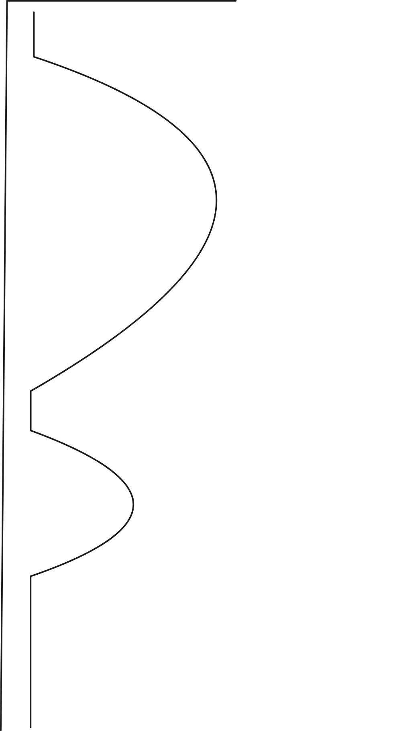
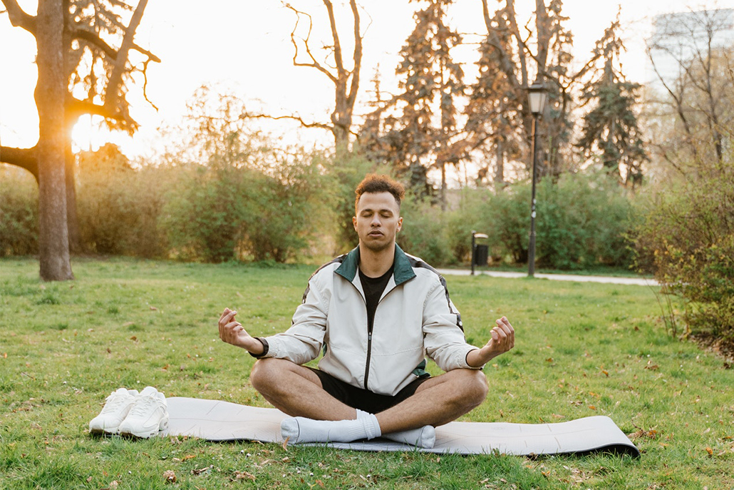
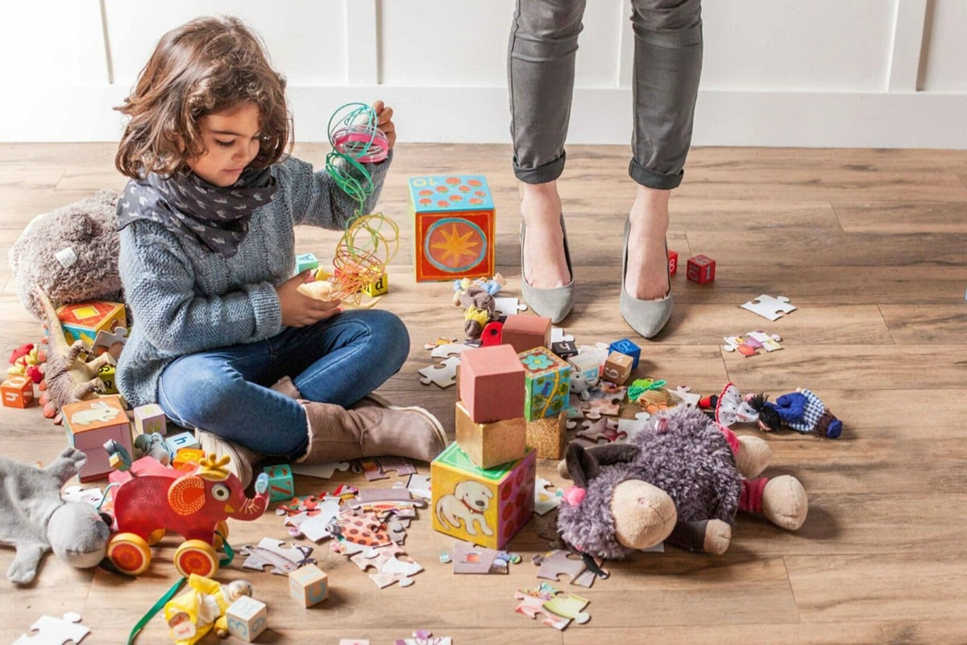
Emotionele flatline?
Stress met voldoende herstel
stress
aanpassing
Amount of stress
Hoeveelheid stress
herstel
rust
Ingenieuze systemen in ons lichaam
Tijd
Notes:
Onderzoek was duidelijk: emotionele flatline was niet noodzakelijk
Wanneer een zebra opgeschrokken wordt door geritsel in het gras en daarna ziet dat het een klein muisje is, dan zal die zebra terug rustig verder grazen in de savanne. Zijn hartslag zal meteen weer vertragen en zijn bloeddruk zal dalen.
Zelfs nadat de stressbron al lang verdwenen is, blijven we gestrest door te denken aan de situatie. Op die manier is ons lichaam veel langer en vaker geactiveerd dan eigenlijk nodig is.
Piekeren is het omgekeerde van flexibel denken, je raakt verstrikt in je gedachten en kan er geen afstand meer van nemen.

Slide 12
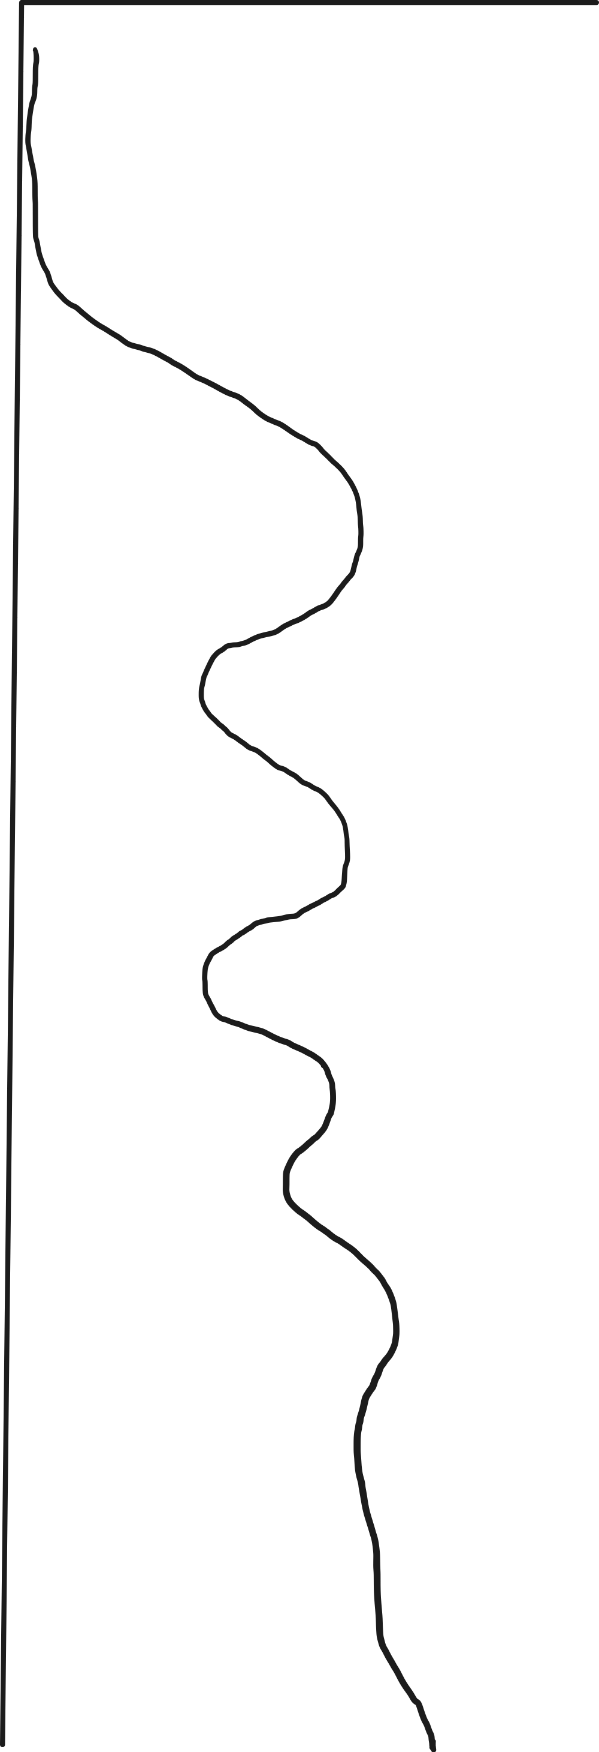
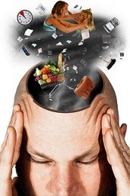
Emotionele flatline?
Stress met voldoende herstel
stress
aanpassing
Amount of stress
Hoeveelheid stress
herstel
piekeren & rumineren
rust
Ingenieuze systemen in ons lichaam
Tijd
intensiteit versus chroniciteit
Stress met geen herstel
herstel
Amount of stress
Hoeveelheid stress
rust
rust
Tijd
Notes:
Waarom stoort het me zo dat ik niet op mijn gemak kan zitten?
Een stressvolle gebeurtenis hoeft niet eens echt plaats te vinden om je lichaam het signaal te geven om stresshormonen aan te maken. Alleen al de gedachte aan een stressvolle gebeurtenis kan de afgifte van stresshormonen veroorzaken.
De opeenstapeling van relatief kleine dagelijkse beslommeringen kan, in verge- lijking met grote gebeurtenissen in het leven, zelfs een grotere impact hebben op ons gevoel van competentie, welzijn en lichamelijke gezondheid. De intensiteit van de stress die bij het ouderschap komt kijken is niet het grootste probleem, het is de chroniciteit ervan
Vanboven: heel alert, onrustig, uitgeput

Slide 13
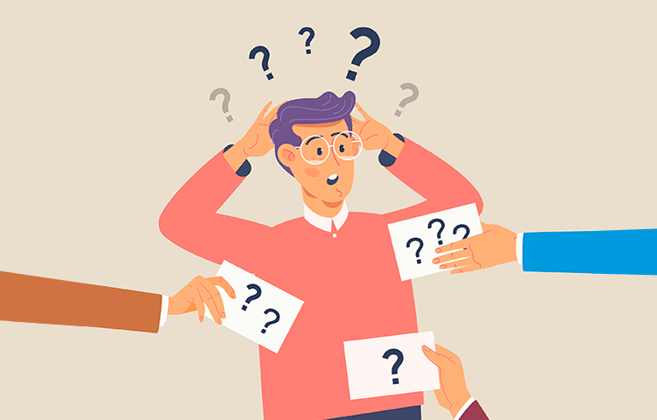
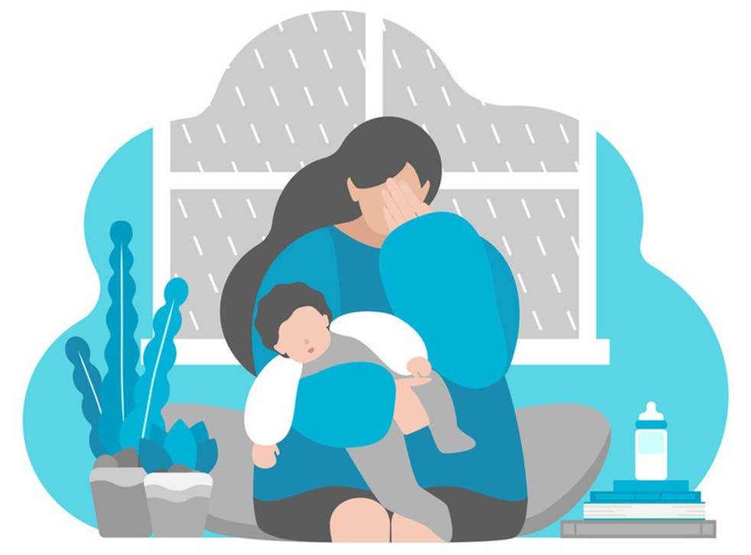
Waarom moeilijk tot rust komen?
Notes:
Anders dan vroeger: ervaren we nu meer stress? Dagelijkse beslommeringen waren er vroeger toch ook?
De zogenaamde paradox of choice: we hebben in onze maatschappij nog nooit zoveel keuze gehad, maar als gevolg daarvan ook nog nooit zoveel stress. Want het kan altijd beter, mooier en anders. We blijven maar op de trappers duwen, op zoek naar het perfecte en het ideale. De hipste badkamer, het strafste kerstfeest, de fijnste opvoeding en het leukste sportkamp voor onze kinderen… Er zijn vandaag zo veel mogelijkheden dat er gewoon geen eind aan komt. We zitten voortdurend in een soort stressreactie, er wordt continu energie vrijgemaakt in ons lichaam en we vinden geen rust meer.
Onderzoek toont aan dat piekeren zelfs vaker voorkomt dan daadwerkelijke stressoren in het dagelijks leven. Of met andere woorden: we ervaren meer stress door te denken dat er van alles mis kan gaan, dan door echte stresssituaties.
De lat te hoog leggen, is een vaakgehoorde valkuil

Slide 14
Onderhoogspanning.be Voltmeter
Notes:
Dagelijkse beslommeringen,
Piekeren
Perfectionisme
Gevoel van verbondenheid
Score en gepersonaliseerde tips

Slide 15
De mythe van het Multi-tasken
Spitsuur van het leven
Behoefte om continu efficiënt te zijn
Tijdstekort het grootste pijnpunt van ouders (Michel Vandenbroeck, UGent)
Notes:
Situatie, je komt thuis, huiswerk, eten, kinderen, …
Probeer maar eens twee gesprekken tegelijk te voeren, Het tegelijkertijd uitvoeren van verschillende taken gaat ten koste van de kwaliteit ervan. Je besteedt óf oppervlakkig aandacht aan elke afzonderlijke taak, óf je doet er veel langer over dan eigenlijk nodig is.
Dat komt doordat je daarbij twee verschillende delen van je hersens gebruikt, die heel goed tegelijkertijd aan het werk kunnen zijn. Voorbeeld van cijcfers en letters…
Multitasken gaat fout zodra we hetzelfde hersennetwerk een aantal ingewikkelde dingen tegelijk ­willen laten doen

Slide 16
De mythe van het Multi-tasken
Verhoogt de stress
Stuurman minder actief → kraaiennest actiever
Inefficiënt gedrag → trager en meer fouten
Brengt stress in je gezin!
Maakt je onrustig, gevoel van overweldigd te zijn
Meer afgeleid, minder in het moment
Meer piekeren
Minder goed slapen
Hersenmist
Notes:
Natuurlijk allemaal veel werk, en single task is niet evident
Multitask als dat kan. Maak de vaatwasser leeg terwijl je naar je favoriete podcast luistert. Vouw de was op terwijl je je zoon helpt met zijn huiswerk.
Maar als je in de verleiding komt om een e-mail van je werk te tikken terwijl je een conflict tussen je broers of zussen moet oplossen, OF om eten te maken terwijl je een situatie op het werk analyseert en de kinderen om aandacht vragen, probeer dat dan niet te doen.
Leg in plaats daarvan je computer of smartphone weg en maak een plan om je overpeinzingen te hervatten als de kinderen in bed liggen. Je zult veel meer geneigd zijn om je kinderen te helpen en minder geneigd zijn om je geduld met hen te verliezen.
→ Meer inb het mmement zijn maar aanwezig zijn

Slide 17
Tips tegen Multi-tasken → Meer rust
Wees je bewust van de valkuil om alles tegelijk te willen doen
Stel prioriteiten: wat is belangrijk en wat kan wachten?
Beloon jezelf als het lukt om je taak vast te houden
Activiteiten plannen, rust plannen en nemen
Kinderen even langer in de opvang laten
Duidelijk wanneer nieuwe activiteit starten
Leg je telefoon weg als je met de kinderen bent
Maak duidelijke afspraken
Notes:
Ik weet dat bij ons thuis de avonden vlotter verlopen als ik mijn telefoon wegleg,. Zodra het eten op tafel staat, kan ik helpen met huiswerk en Lego-creaties bewonderen zonder gefrustreerd te raken.
Je verliest tijd en energie en je krijgt er extra stress bovenop. We zijn met z’n allen echt verslaafd aan dat multitasken. Je zit aan je laptop te werken maar als je een mail hoort binnenkomen, ga je die eerst checken – want het geeft een goed gevoel om iets nieuws te doen.
Bord met structuur dag, of avond, kinderen gaan rustiger zijn, en ze gaan zelf ook minder multi tasken
Structuur brengt rust en regelmaat

Slide 18
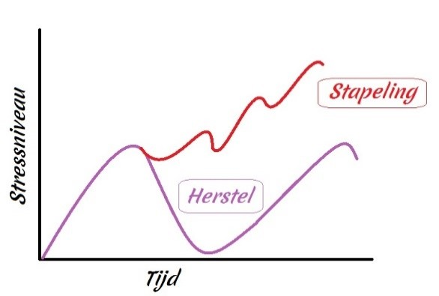
Mentale en fysieke onrust → uitputting
→ Parental burnout
Als je van een lange dag op het werk thuis komt met je kinderen, je hoofd zit vol en je energie is op….
Notes:
Maar als ouders zich daar bewust van zijn en technieken hanteren om regelmatig te ontspannen, kan sluimerende stress verholpen worden. Want sluimerende stress zorgt ervoor dat je op de tippen van je tenen loopt en je op den duur niet helder meer kunt nadenken wanneer je bij je kinderen bent.
Presentie, nadat er spanning is
Uitputting op einde

Slide 19
Opvoedstress.be
Notes:
De meeste, in orange, vaak ook veel multi tasken op dat moment, piekeren, waardoor naar rood kunnen gaan
Zelf eens over nadenken

Slide 20
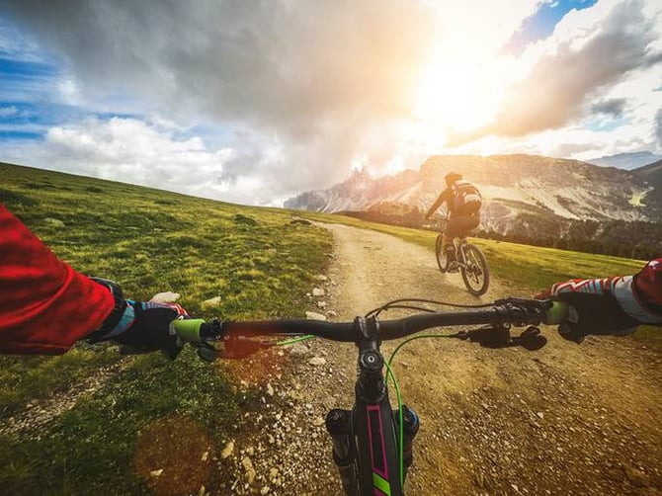
Hoe te ‘ont’spannen??
Net in tijden van stress maken we nog minder tijd om de dingen te doen die ons ontspannen
Notes:
Hoe meer stress je ervaart, hoe moeilijker het wordt om tot rust te komen. We slagen er minder goed in flexibel gas te geven en daarna op de rem staan. We blijven stressoren ervaren zonder de herstellende effecten na een normale stressreactie. Omdat we dan erg alert zijn voor dreiging en mogelijke problemen, staan we heel snel op ons gaspedaal, laten we ons meer meeslepen met onze emoties. Ook piekeren is een indicatie dat er te veel en te snel op het gaspedaal wordt geduwd en dat we onze rempedaal niet genoeg gebruiken. Hierdoor komt er slijtage op ons lichaam en raken we uiteindelijk totaal uitgeput.
hoe meer stress je in je lijf hebt, hoe harder je met een fiets van een berg rijdt. Als je niet af en toe remt, is er op den duur geen houden meer aan. Dan ga je zonder het goed te beseffen altijd maar sneller fietsen, zit je in een intense modus van aanhoudende stress en raak je compleet uitgeput.
Nemen we minder micropauzes, meer multitasken, Ook meer op gsm kijken, Stuurman uitputten

Slide 21
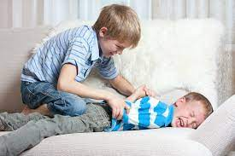
‘Mindful’ stressen
Wees je bewust van de signalen van je lichaam (en je geest)
Jouw kind is heel vaak jouw spiegel.
Notes:
Voorkomen is altijd beter dan genezen.
Wist je dat 95% van ons gedrag automatisch verloopt?
altijd maar doorgaan, bezig zijn met ‘wat moet’ en geleefd worden? Probeer dan bewust te zijn, en jouw stress marker te vinden
Wat voel je in je lichaam, heb je het gevoel dat je de zaken niet onder controle hebt?
Daarom is het herkennen van de signalen dat je teveel van jezelf vraagt een belangrijke eerste stap.
Deze onbewuste processen kunnen het lastiger maken om rustig te reageren en om te zien wat jouw kind nodig heeft.
Jouw kind is heel vaak jouw spiegel, straks over hebben

Slide 22
‘ont’spannen via ons lichaam
Mentale spanning wegkrijgen door op tijd op de lichamelijke rem te duwen
80% van de zenuwbanen lopen van lichaam naar brein
Notes:
Wat kunnen we eraan doen, tweede stap
Via ons lichaam
Gaspedaal afremme, door de rempedaal

Slide 23
Focus & herstel: stuurman sterker maken
Stress met voldoende herstel
stress
aanpassing
Amount of stress
Hoeveelheid stress
herstel
rust
Tijd
Stress met geen herstel
herstel
Amount of stress
Hoeveelheid stress
rust
rust
Tijd
Notes:
Stuurman sterker maken om zo gemakeklijker rustig te worden en blijven
Niet overmand geraken door stress door kinderen

Slide 24
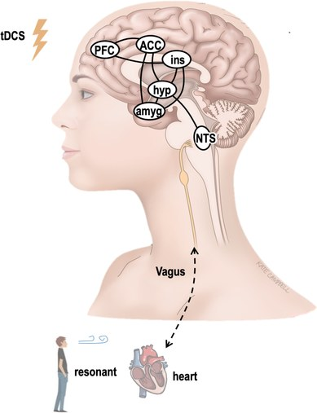
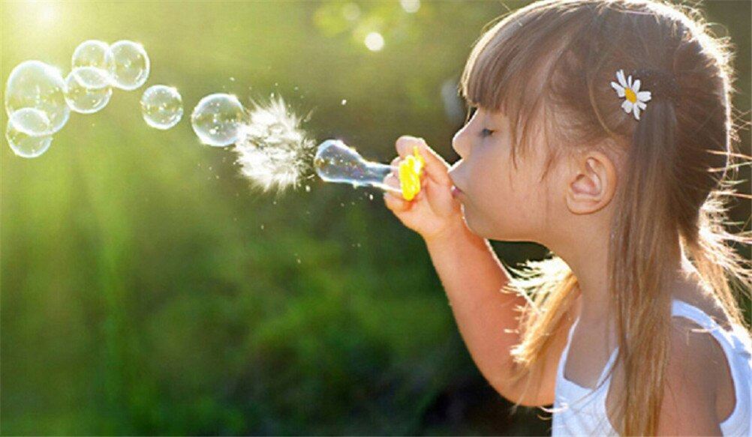
Trage ademhaling
Wat doen we bij stress: sneller en oppervlakkiger ademhalen
Maar …. Wees je bewust van je ademhaling
Trage ritmische buikademhaling
Signaal van lichaam naar geest: rempedaal induwen
Regelmatige oefening
Oefeningen moeten niet lang zijn
Iedereen heeft zijn individuele frequentie
Micropauzes
Preventief
Notes:
Als we op gaspedaal drukken: hartslag, BP hoogte in
Bv. Micropauzes inlassen. Tussen 2 meetings door, tussen 2 kinderen ophalen
Boek lezen? Wie heeft daar nu tijd voor?
Maar maak van het voorleesmoment ook echt een Rust-momentje en niet iets wat je nog snel moet afhandelen.
Plannen van pauzes

Slide 25
Fysieke inspanning
Biologische en mentale effecten
Gas- en rempedaal
Neemt stressreactie niet weg, laat je beter omgaan met stress
Hoge intensiteit, korte periode
Micropauzes
Bij spanning
Notes:
Dansen, trampoline, lopen, routine van samen dansen en spanning los te laten

Slide 26
Hoe kracht van de rempedaal versterken?
Lichamelijke (relaxatie)technieken
Door met een aantal factoren rekening te houden
Sociale verbondenheid/sociaal contact
Aanrakingen/knuffels
Koude temperaturen
Natuur/licht
Voeding
Muziek/zingen/neuriën
Lachen
Slapen
…
Notes:
weet je je wat in mijn gezin rust brengt? Muziek! De voorbije kerstvakantie was er wel wat stress bij ons; de kinderen maakten veel ruzie over de LEGO en zo. Maar toen we samen kerstliedjes gingen zingen, merkte ik hoeveel verbinding en rust dat bracht. Onderschat dus zeker de kracht van muziek niet!”
Inderdaad, daarom ben ik ook zo blij met de 4-4-4 campagne van agentschap Opgroeien* en met het liedje van Kapitein Winokio. Vier tellen inademen, vier vasthouden en vier loslaten, het is een makkelijke tool om tot rust te komen. Dat ademen heeft lang een geitenwollensokken-allure gehad, maar wetenschappelijk onderzoek toont nu heel duidelijk aan dat het echt helpt.
De boodschap die achter de campagne zit vind ik ook bijzonder waardevol: stress in je gezin is doodnormaal, maar je kan er iets aan doen. En dat hoeft dus zeker geen uitstap, een dag wellness of een citytrip te zijn. Want als je daarna weer thuiskomt in een rommelig huis, smelt dat effect meteen weg. Nee, het is waardevoller om in je dagelijkse leven kleine routines in te bouwen waardoor je na een stressmoment weer rust vindt.

Slide 27
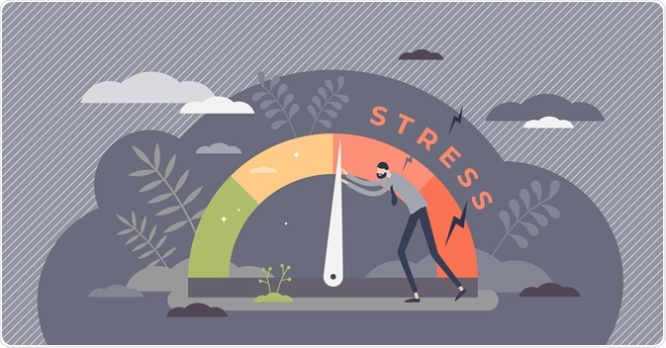
alles gaat goed … meestal toch
Notes:
preventie

Slide 28
Stress is besmettelijk
Epigenetisch (doorheen generaties)
Door de band tussen mensen: koppels, ouder/kind: onze hartslag, de productie van hormonen, onze hersenen stemmen zich op elkaar af.
Bij stress meer gefocust op onszelf,
minder signalen opvangen van de ander
Notes:
wanneer we een goede band hebben met anderen, is het alsof ons hele lichaam deelneemt om op dezelfde golflengte te zitten, om zo ook beter waar te nemen of op te vangen wat de anderen voelen en denken. Kinderen hebben radar om stress vab ouders op te pikken
Een klein onderzoek toonde aan dat baby's een significante toename in hartslag vertoonden wanneer hun moeders zich geagiteerd voelden na het ontvangen van negatieve feedback na het geven van een toespraak. Er was zelfs een overeenkomst in intensiteit: Hoe gestresster de moeder, hoe gestresster de baby.
de negatieve effecten van stress, zoals verhoogde niveaus van het hormoon cortisol, kunnen worden veroorzaakt door alleen maar te kijken naar iemand die opgewonden is. De meeste mensen zien empathie als iets positiefs, maar het kan uitputtend zijn,
Uit een onderzoek uit 2009 bleek dat het ruiken van chemische stoffen die worden geproduceerd door zweet als gevolg van een stressvolle situatie (in tegenstelling tot zweet als gevolg van lichaamsbeweging) - bekend als alarmferomonen - onbewust het angstcentrum van je eigen hersenen (de amygdala) kan triggeren, zelfs als er geen reden is om bang te zijn.
Bij stress minder verbinding, minder opmerken wat je kind zegt of denkt, onderzoek bij ouders die meer opvoedstress ervaarden

Slide 29
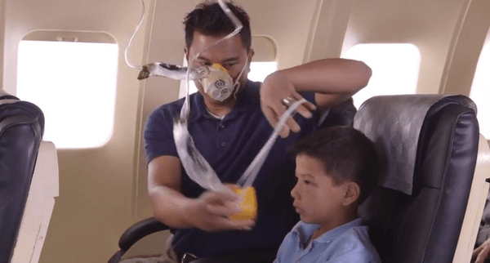
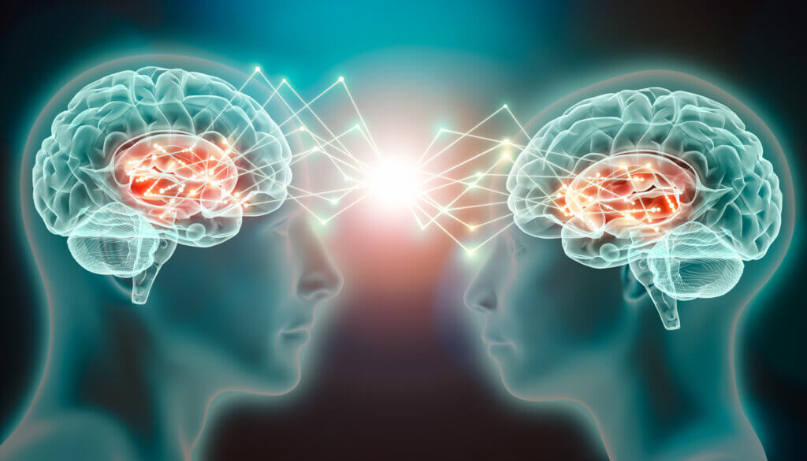
Rust is besmettelijk
Bij positieve ervaringen groeien we naar elkaar toe;
bij negatieve ervaringen nemen we afstand van elkaar.
Hoe rustiger je blijft → hoe meer verbinding je kan maken → hoe meer je opmerkt → hoe kwaliteitsvoller de interactie
Notes:
Als moeder weet ik dat stress besmettelijk is. Als de gemoederen hoog oplopen, dan weet ik dat ik rustig moet blijven. Lukt me dat, dan worden de kinderen ook weer rustig. Lukt me dat niet, dan escaleert het. Echter, door een gevoel van stress pikken we minder (subtiele) signalen van ons kind op, waardoor we ook minder op elkaar inspelen. Of we reageren overdreven.
Zelf kalm blijven: Het lijkt er dus op dat we bij positieve ervaringen naar elkaar toegroeien en we bij negatieve ervaringen afstand nemen van elkaar. Blijven praten met elkaar en toenadering zoeken is dus de boodschap.
als we duidelijk maken dat we met de andere in contact willen komen, door de andere aandacht te geven of in de ogen te kijken, dan zullen onze hersenen ons een handje helpen door op dezelfde golflengte te werken. wanneer twee volwassenen met elkaar praten, de communicatie succesvoller is als hun hersengolven synchroon lopen.
Onze hersenen synchroniseren zich dus met die van onze kinderen. Dit gebeurt vooral wanneer ouders en kinderen samen iets ondernemen, of wanneer ze elkaar iets uitleggen op een rustige, betrokken manier. Hoe synchroner de her- senactiviteit verloopt, hoe meer mensen op elkaar staan afgesteld en hoe kwaliteitsvoller de sociale wisselwerking tussen ouder en kind.
Tip: blijf zo positief mogelijk denken

Slide 30
Rust is besmettelijk
Ademhalingsoefeningen hebben ook een invloed op de stress reactie van onze kinderen
Oogcontact, knuffels, stem, gezichtsexpressie
Qualitity time
Wij zenden dan non-verbale signalen van veiligheid uit!
Notes:
Gelukkig kunnen ook rust en veiligheid worden doorgegeven, vooral als we voldoende tijd en aandacht geven aan elkaar. Oogcontact, knuffels, samen dingen doen, zorgen voor die wederzijdse rust.
Dient om van elkaar te leren, model te staan
Wanneer ons parasympatisch zenuwstelsel optimaal functioneert, zijn we in een kalme, rustige staat. Als de mensen om ons heen in deze staat verkeren, sturen ze signalen van veiligheid uit. Onze stem zal een hoge variatie in ritme en toon- hoogte hebben en ons gezicht zal expressief zijn wanneer we met elkaar praten.
Hersengolven van baby’s zijn meer gesynchroniseerd met die van volwassenen wanneer er oogcontact is tussen de volwassene en de baby dan wanneer een van beide de blik afwendt. Volgens de onderzoekers toont dit aan dat hersengolfsynchronisatie niet alleen gelinkt is aan het zien van een gezicht of het opmerken van iets interessants, maar aan de gemeenschappelijke zin om te communiceren (bij baby’s werd dit gemeten door het aantal geluidjes dat ze maakten).
Deze studie onderzocht of HRV bij baby's van 3-8 maanden kan worden versterkt door HRV bij moeders (40 dyades) te beïnvloeden. De kracht van de laagfrequente (LF) component van maternale HRV werd bevorderd door gebruik te maken van langzame ademhaling. We onderzochten of de verandering in maternale HRV de LF-component beïnvloedde bij zuigelingen die werden vastgehouden door hun moeders.
Bij oudere baby's (N=14, 6-8 maanden) vertoonde de LF-sterkte een toename tijdens de versnelde ademhaling van de moeder, terwijl bij jongere baby's (N=16, 3-5 maanden) een vertraagde toename optrad na beëindiging van de versnelde ademhaling van de moeder. T

Slide 31
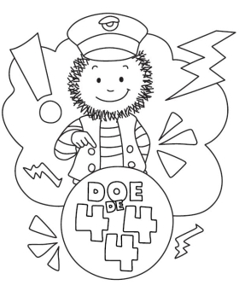
Rust is besmettelijk
Synchronisatie bij positieve gevoelens
Notes:
Doe iets om te verbinden met je kind. Het belangrijkste is dat je een activiteit kiest die je leuk vindt. Laat alle energie los en geniet van de ontspanning.
Sport en beweging: een dansje met de kinderen, even ter plaatse lopen, springen op de trampoline, een fikse wandeling met de buggy …
Natuur en licht: buitenspelen, op tocht gaan met de kinderen, een wandeling in het bos …
Fysiek contact: een massage, een warme aanraking, een stevige knuffel …
Sociaal contact: samen lachen, samen puzzelen, maar evengoed een kop koffie drinken met je buddy
Muziek: rustgevende of net wat stevigere muziek, neuriën, zingen uit volle borst …
Creativiteit: schrijven, tekenen, knutselen, foto’s nemen …
Onderzoekers hebben ook aangetoond dat de prefrontale regio’s synchronisa- tie vertoonden tussen kinderen en hun ouders wanneer ze samen met iets konden spelen. De synchronisatie werd ook niet waargenomen tijdens competitiespelletjes waarbij negatieve gevoelens vrijkwamen. Het lijkt dus dat synchronisatie tot stand komt bij positieve gevoelens, maar niet bij negatieve gevoelens. De mate van neurale synchronisatie tussen ouder en kind weerspiegelde zelfs in hoeverre ouders en kinderen in staat zijn hun emoties te reguleren.
vooral wanneer ze samen spelen of ‘problemen’ oplossen, zoals bij puzzelen of gezelschapsspelletjes spelen.
e kwantiteit (het aantal uren per dag samen zijn) is minder van belang dan de kwaliteit van de momenten samen. Soms brengen we weinig tijd door met de kinderen, maar gaat onze aandacht op dat ogenblik wel ten volle naar hen. Hier kunnen kinderen en ouders erg van genieten, wat de band tussen beide alleen maar ten goede komt.
Samen tonen deze onderzoeken aan dat ouders die kalm blijven onder stress een voorbeeld geven dat het kind in staat stelt zijn eigen stressreactie of opwinding te reguleren.
Stress verstoort de synchronisiteit

Slide 32
WAT ALS DE STRESS IN HET GEZIN HOOG IS
Doe een korte activiteit om te ontladen en fysiek te kalmeren.
Het duurt maar even om alle stoffen die je lichaam ophitsen weer uit je lijf te krijgen.
Notes:
irritatie, daarna wordt het ergernis en vervolgens verandert het in boosheid.
Kies iets dat werkt voor jou. Je vindt hier enkele voorbeelden:
Naar buiten gaan en diep in- en uitademen
Springen, fietsen, wandelen
Huilen
Kom in beweging
Stampen
Gevechtsporten, blijt oxytocine vrij te maken, meer toenadering zoeken naar mensen die ons dierbaar zijn
Geef je stress niet door, ga even weg, neem afstand, want stress maakt ons ook vijandig/

Slide 33
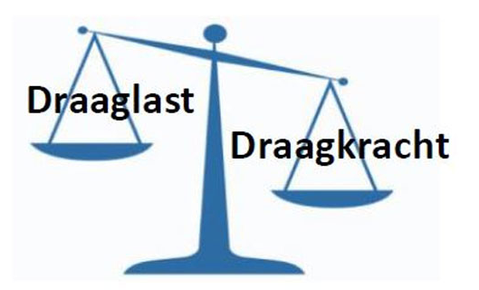
Take-home message
Kraaiennest en de stuurman in je brein
Soorten stress die de stuurman in je brein uitputten
Focus op herstel
Mindful stressen
Besmettelijkheid van rust, stress als stoorzender
…

Slide 34
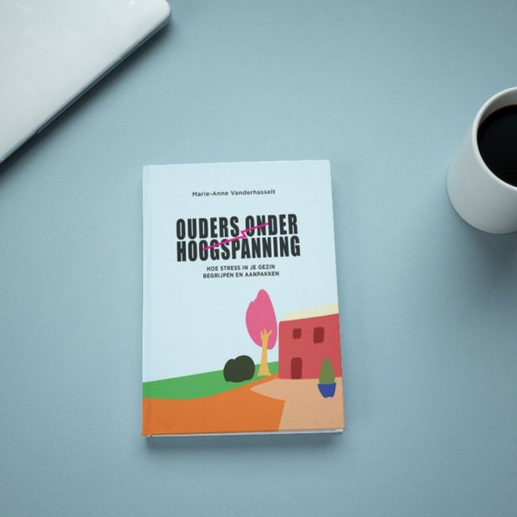
Dank jullie wel voor jullie aandacht!
Stel gerust vragen!
Prof. Dr. Marie-Anne Vanderhasselt
MarieAnne.Vanderhasselt@UGent.be
www.onderhoogspanning.be

